Slide 1

III
KLASTITI
(STRUKTURE I TEKSTURE)

Slide 2
KLASTITI
raznolika skupina stijena sastavljenih od zrna (klasta) nastalih iz ranije postojećih stijena (klastična struktura)
klasti se oslobađaju procesima trošenja, zatim bivaju transportirani do mjesta taloženja
sastav klastičnih stijena odraz je procesa trošenja, a određen je klimom, geologijom izvornog područja (provenijencija sedimenta), dužinom transporta i dijagenetskim procesima
izvorna područja generalno su uzdignuta, planinska područja, ali detritus može biti donesen erozijom iz nizina i obalnih područja
važne osobine siliciklastičnih sedimenata su njihove sedimentne strukture i teksture koje mogu biti produkt taložnih procesa ili su posttaložnog odnosno dijagenetskog podrijetla

Slide 3
1. STRUKTURA KLASTITA
STRUKTURE
  fizičke osobine sedimenata koje su uglavnom odraz taložnih procesa, ali mogu biti i posttaložnog odnosno dijagenetskog podrijetla
najznačajnije
  veličina zrna
  morfologija zrna
  građa sedimenta
njihovim istraživanjem mogu se dobiti informacije o načinu, uvjetima i okolišima postanka sedimenata

Slide 4
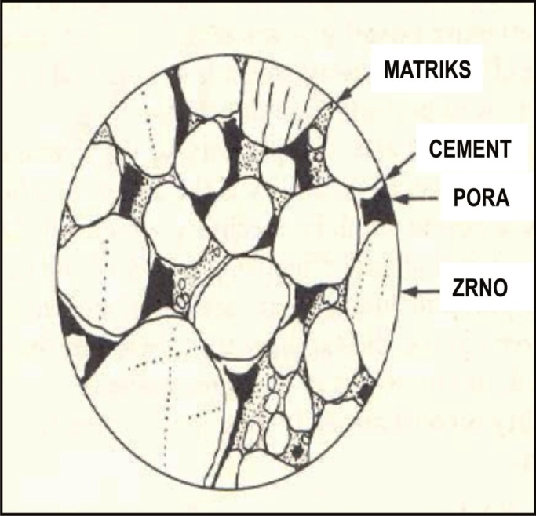
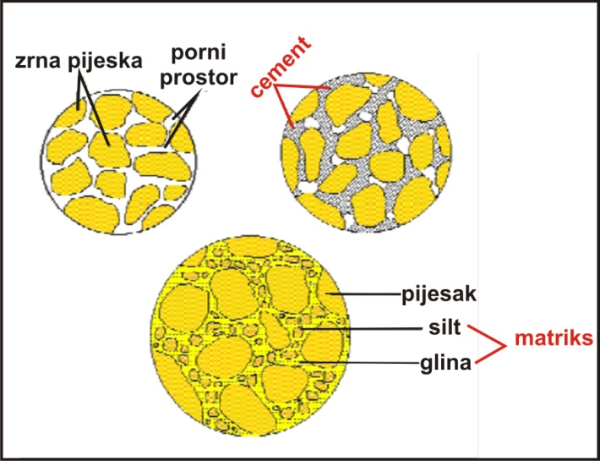
klastična struktura
  zrna (klasti) +/- matriks +/- cement +/- pore
matriks
  mehanički istaloženi sitni detritus (prim. glina ili prah)
  taložen istovremeno s krupnijim česticama ili naknadno zapunjavajući porni prostor
cement
  kemijski precipitirani autigeni mineral (prim. kalcit, silika, Fe-oksidi)
  cementacijom se smanjuje poroznost i permeabilnost sedimenta
Primjeri klastične
strukture-mikroskopski
izgled.

Slide 5
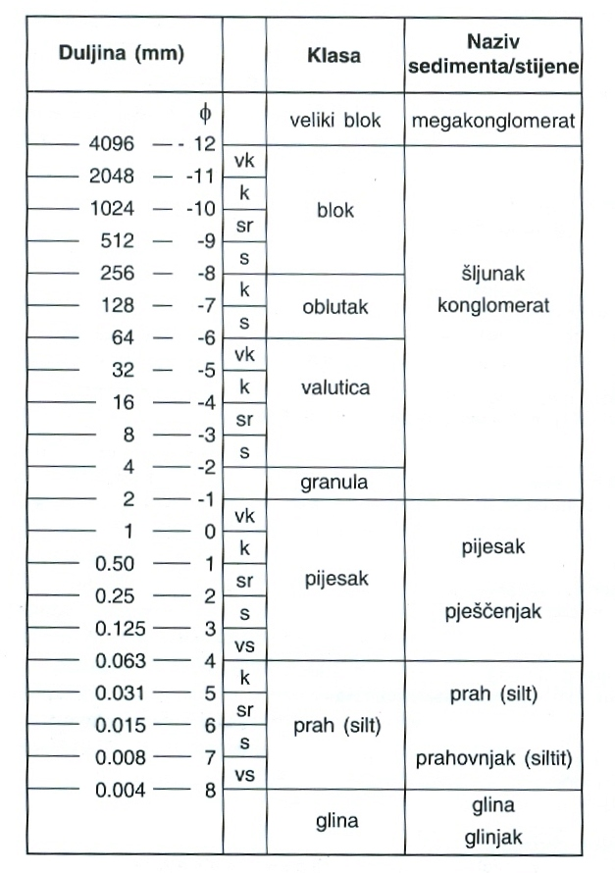
1.1 Veličina zrna
osnovni deskriptivni element svih sedimentnih stijena
odraz je procesa trošenja i erozije, koji generiraju čestice različitih veličina i prirode transporta
ljestvice veličine čestica
  geometrijske ljestvice
    bazirane su na broju 2
    Udden-Wentworthova ljestvica
  logaritamske ljestvice
    imaju aritmetičku skalu (1,2,3,4,5) sa phi jedinicama (Φ)
Φ=-log₂d
d-veličina zrna u mm
    Krumbeinova ljestvica
Ljestvica veličine čestica s
odgovarajućim nazivljem.

Slide 6
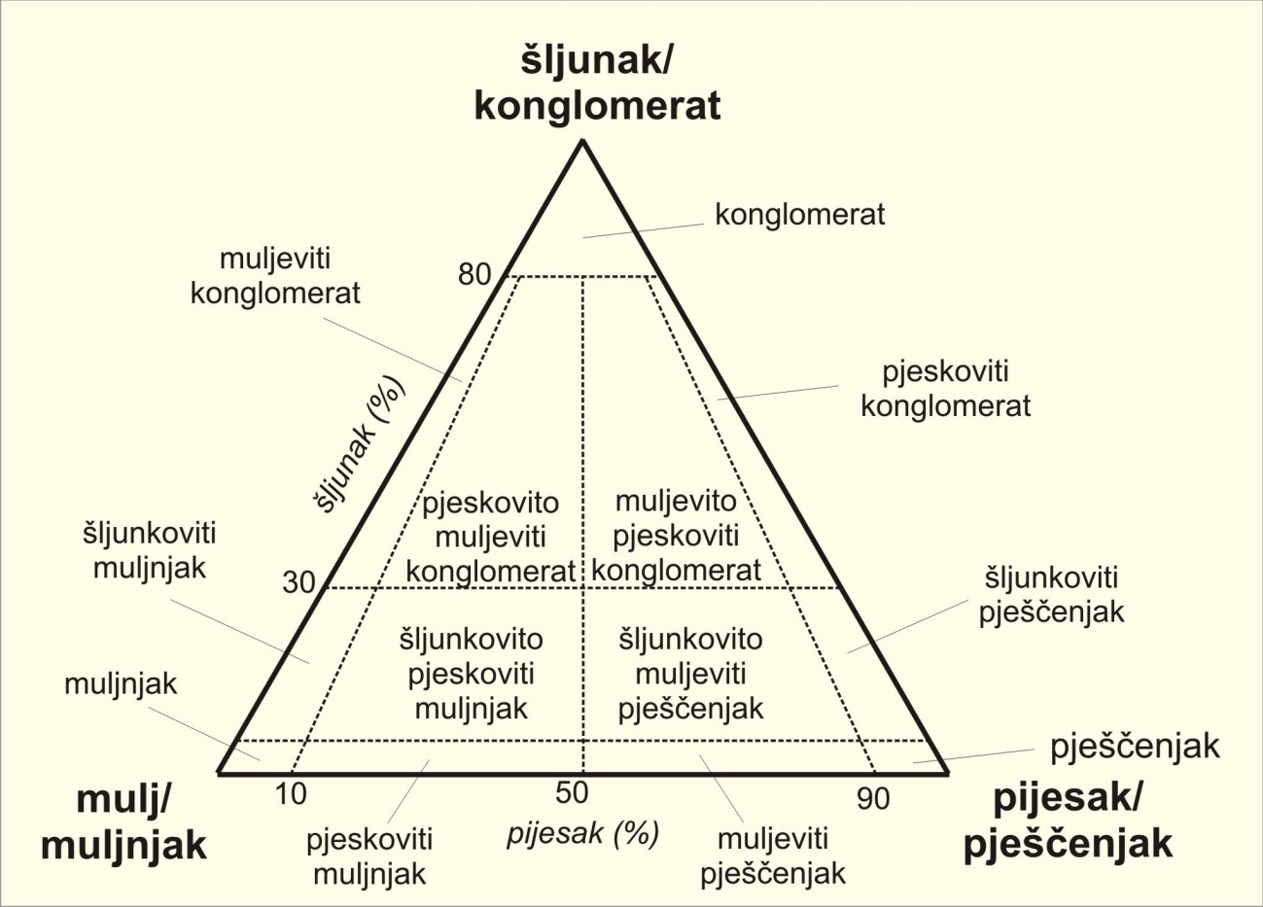
METODE ODREĐIVANJA VELIČINE ZRNA
  direktno mjerenje (šljunak, konglomerat, breča)
  sijanje (krupni prah – sitni šljunak)
  areometriranje (pelitni sedimenti)
  instrumentalne metode (sedigraf, SEM) (pelitni sedimenti)
Preuzeto iz 3
Shema klasifikacije šljunkovito-pjeskovito-muljevitih sedimenata i sedimentnih stijena.

Slide 7
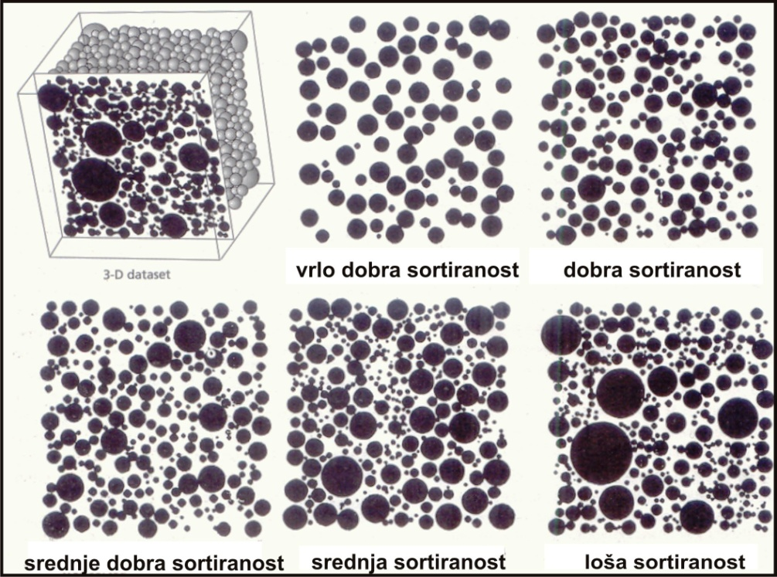
SORTIRANOST
  glavni parametar veličine zrna
  pokazatelj distribucije veličine čestica
  faktori:
    izvor materijala
    veličina zrna sedimenta
    taložni mehanizam
Preuzeto iz 1
Vizualni komparatori za procjenu sortiranosti promatrane u mikroskopskom izbrusku.

Slide 8
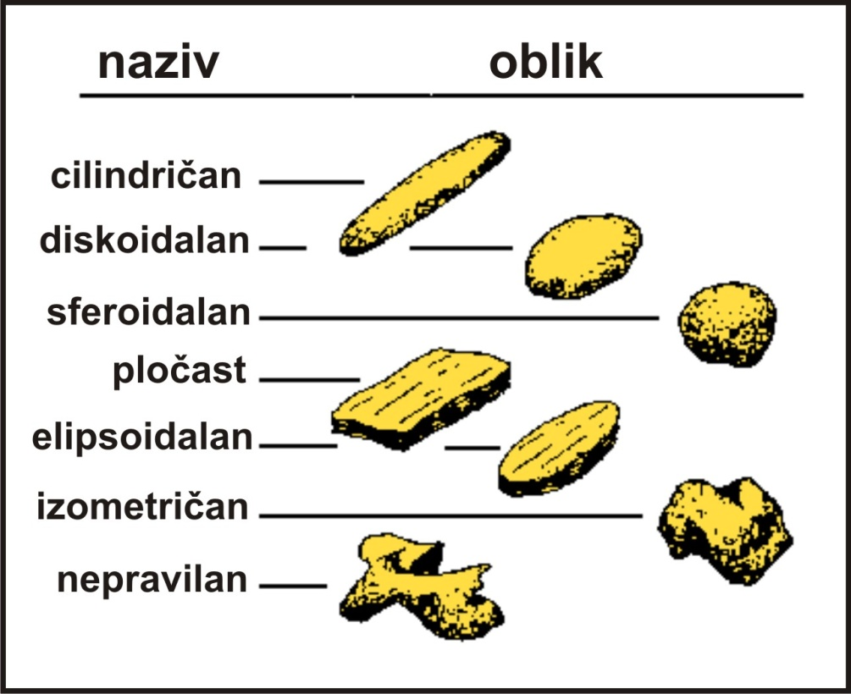
OBLIK ZRNA
1.2 Morfometrijske značajke zrna
oblik zrna
sferičnost
zaobljenost
približavanje oblika nekog zrna manje-više pravilnim geometrijskim tijelima
faktori
  primarni oblik minerala u izvornoj stijeni
  stupanj zaobljavanja i habanja tijekom transporta
  dijagenetske promjene
Karakteristični oblici zrna.

Slide 9
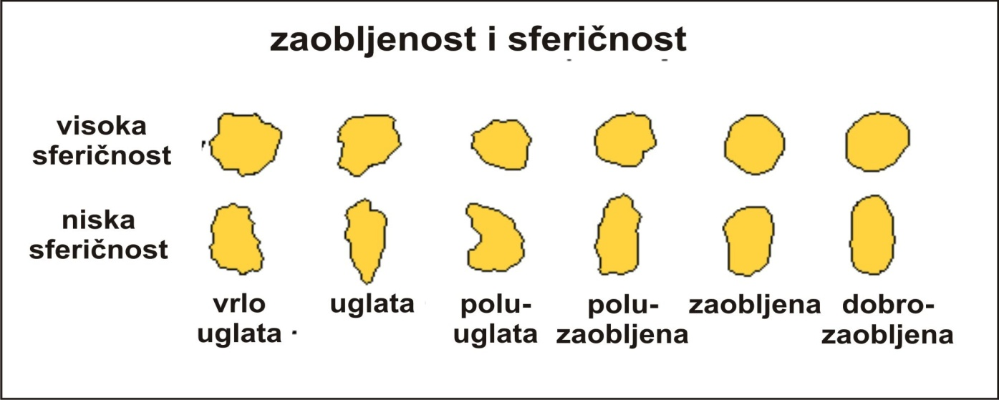
SFERIČNOST ZRNA
približavanje oblika zrna obliku kugle
ZAOBLJENOST ZRNA
odnos između uglova i bridova zrna prema polumjeru najvećeg mogućeg u zrno upisanog
kruga
proporcionalna je dužini i intenzitetu transporta, veličini zrna i njegovoj gustoći, a obrnuto
proporcionalna s tvrdoćom zrna
Preuzeto iz 3
Kategorije zaobljenosti za niskosferična i visokosferična zrna.

Slide 10
1.3 Građa sedimenta
  orijentacija zrna
  način podržavanja zrna (potpora)
  kontakti među zrnima
kontroliraju neke fizičke značajke sedimentnih stijena poput gustoće, poroznosti i permeabilnosti
produkt interakcije transportno-taložnog medija (prim. vjetar, led, voda) sa sedimentom
preferirana orijentacija
  česta kod pješčenjaka i konglomerata
  zrna i valutice su poredane svojom dužom osi u istome smjeru
ORIJENTACIJA ZRNA

Slide 11
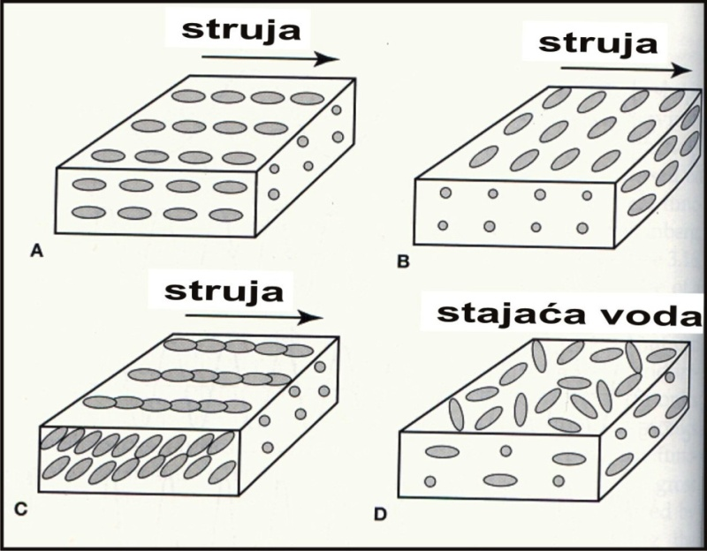
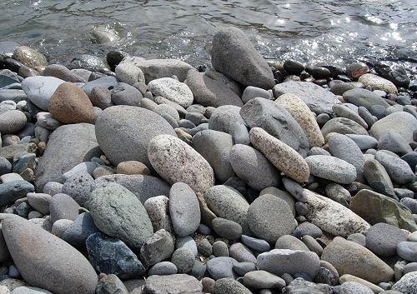
transport
kotrljanjem
u vodi
transport
klizanjem
slučajno
orijentirane
valutice
imbricirane
valutice
Shematski prikaz orijentacije izduženih zrna
(valutica) u odnosu na smjer struje.
IMBRIKACIJA
  pojava karakteristična za plosnate valutice u šljuncima nošenim vodom
  valutice su naslonjene jedna na drugu
  i nagnute u smjeru suprotnom od smjera toka
  često se koristi za istraživanja paleotokova
Imbricirane valutice s naznačenim
smjerom prijenosa materijala.

Slide 12
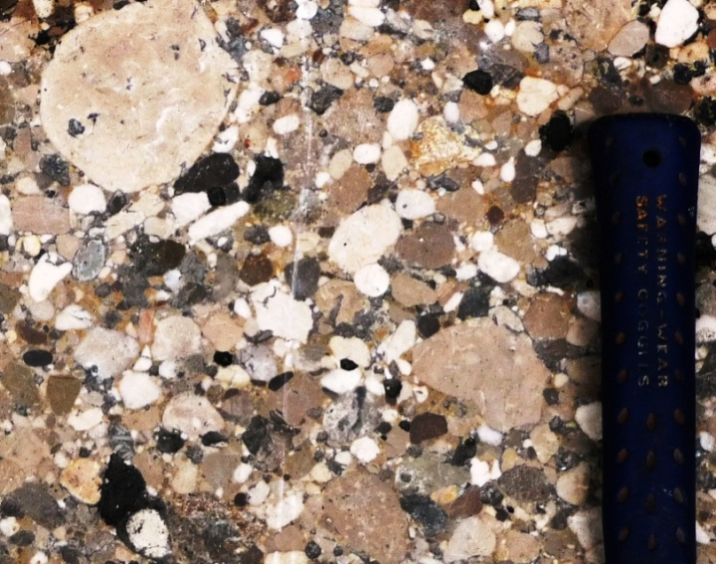
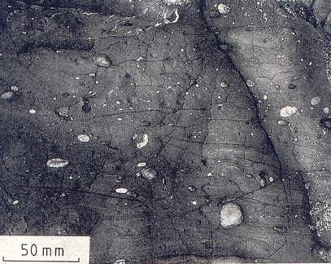
NAČIN PODRŽAVANJA ZRNA (POTPORA)
klastpotporne stijene
  zrna su u međusobnom
  kontaktu
matrikspotporne stijene
  zrna “plivaju” u matriksu
Klastpotporni
konglomerat;
Manastir Krka.
Matrikspotporni
konglomerat.
Preuzeto iz 1

Slide 13
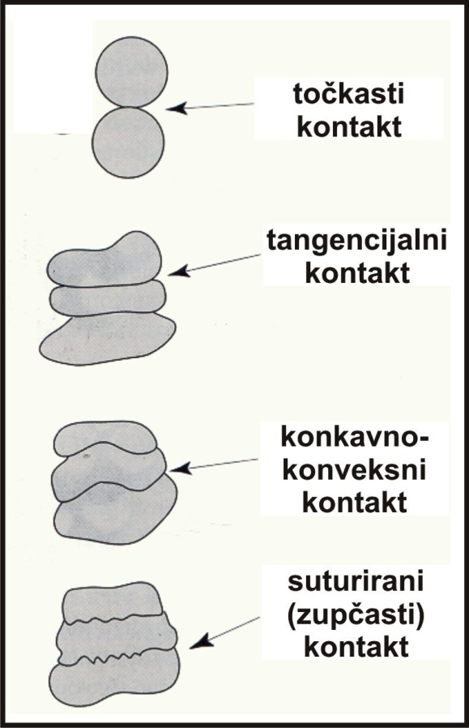
KONTAKTI MEĐU ZRNIMA
ukazuju na stupanj kompakcije sedimenta
glavni tipovi
  točkasti
    zrna dodiruju jedan drugi u točkama dajući sedimentu zrnsku potporu
  tangencijalni
    zrna se dodiruju duž linija
  konkavno-konveksni
    zrna prodiru jedno u drugo
  suturirani
    zrna imaju zupčaste kontakte
Vrste kontakata među zrnima.

Slide 14
1.4 Strukturna zrelost
strukturno nezreli sedimenti
  puno matriksa
  loša sortiranost
  uglata zrna
strukturno zreli sedimenti
  malo matriksa
  sortiranost umjerena do dobra
  zrna poluzaobljena do zaobljena
strukturno superzreli sedimenti
  nemaju matriksa
  vrlo dobra sortiranost
  zrna su dobro zaobljena
primarna poroznost i permeabilnost rastu s porastom strukturne zrelosti jer zreliji sedimenti sadrže manje matriksa i više pornog prostora

Slide 15
2. TEKSTURE KLASTITA
TEKSTURE
značajke sedimentnih stijena većih dimenzija (dm-m)
istražuju se na terenu
većinom su rezultat fizičkih procesa prije, za vrijeme i nakon taloženja
manji dio je rezultat organskih i kemijskih procesa
upotreba:
  interpretaciju taložnih okoliša (prim. dubina vode, snaga vjetra)
  određivanje primarnog položaja slojeva («way-up»)
  rekonstrukcija paleostruja i paleogeografije
podjela
  erozijske
  taložne
  postaložne/dijagenetske
  biogene

Slide 16
2.1 Erozijske teksture
postanak:
  erozija vodom
  erozija sedimentom bogatim tokovima prije taloženja krovinskih slojeva
  djelovanje objekata u transportu na površinu sedimenta
najčešće erozijske teksture
  tragovi tečenja (flute marks)
  tragovi vučenja (groove marks)
  tragovi udaraca (impact marks)
  erozijski kanali

Slide 17
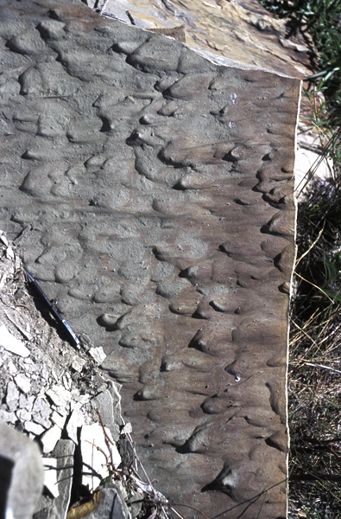
TRAGOVI TEČENJA (FLUTE MARKS)
jezičasta, trokutasta ili vretenasta izbočenja na donjim slojnim plohama pješčenjaka
  prednji dio uži i ispupčeniji
  zadnji dio širi i postupno nestaje na ravnoj slojnoj površini
dužina 10-20 cm; širina 5-10 cm
Preuzeto iz 4
Preuzeto iz 3i
Tragovi tečenja (flute marks) na donjoj slojnoj plohi pješčenjaka.

Slide 18
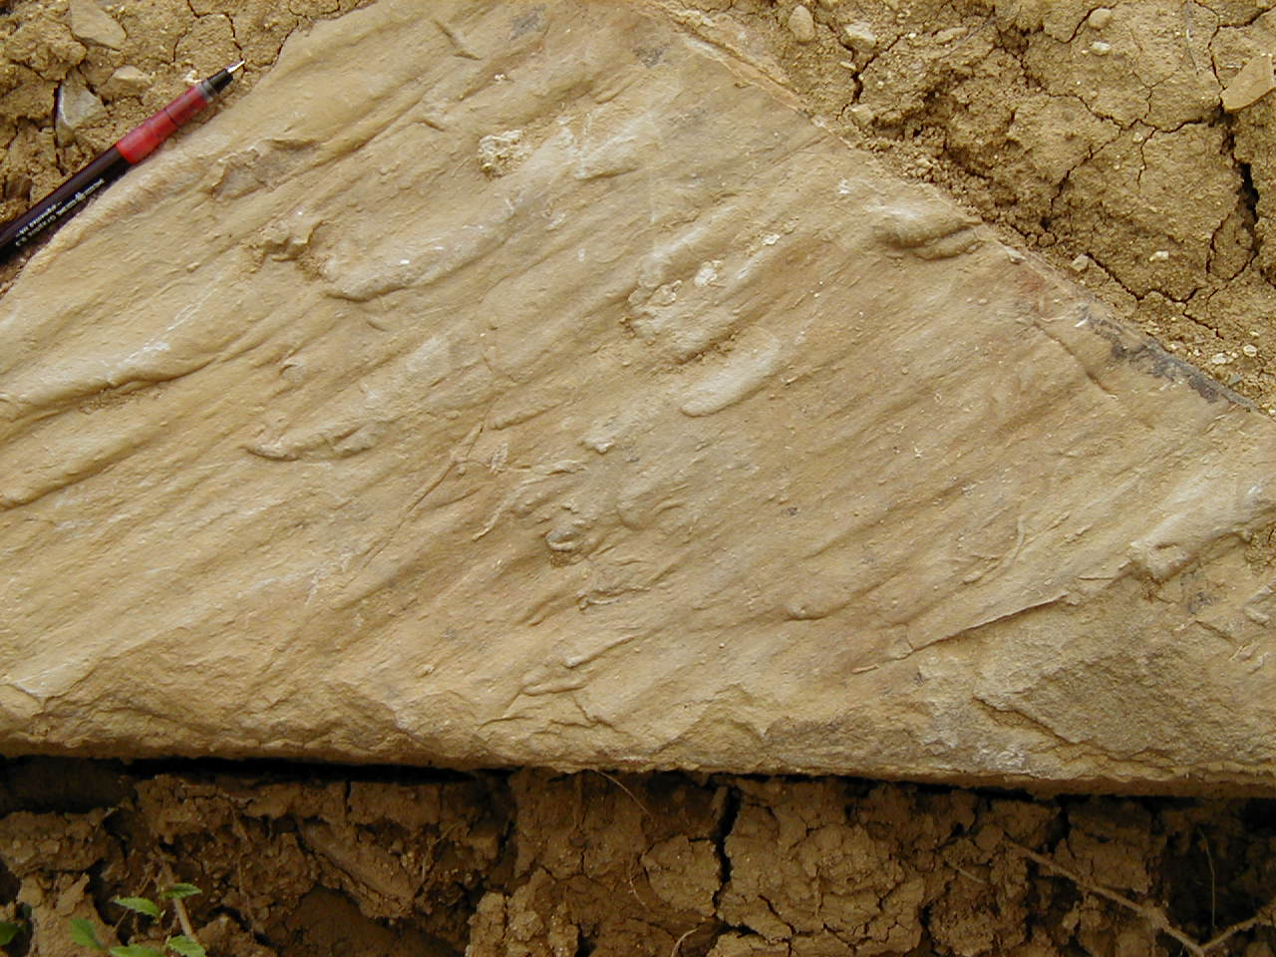
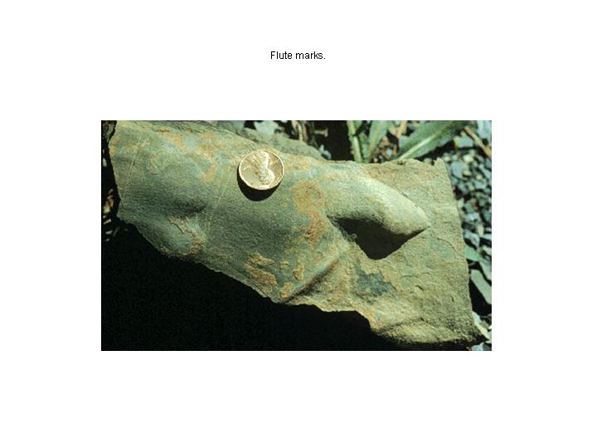
postanak:
  vodena struja prenosi pijesak preko kohezivne muljne površine
  vrtloženjem nastaju udubljenja kao rezultat lokalne erozije
  slabljenjem struje dolazi do taloženja pijeska i zapunjavanja udubina
karakteristični su za turbiditne struje i dobar su indikator smjera toka
Primjeri tragova tečenja iz flišnih naslaga Istre. Strelicom je naznačen smjer toka.

Slide 19
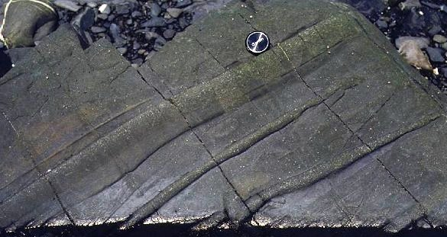
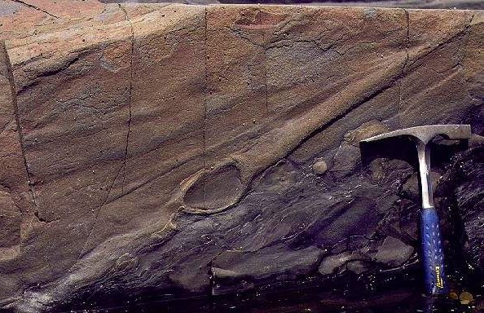
TRAGOVI VUČENJA (GROOVE MARKS)
linearne izbočine na donjim slojnim plohama pješčenjaka
dužina od nekoliko dm do nekoliko m, širina nekoliko cm, a visina nekoliko mm
postanak
vodena struja vuče oštri predmet (valutica, fosil, klast)
formiranje žljebova u podinskom mulju
ispunjavanje žljebastih udubina pješčanim materijalom
Preuzeto iz 3i
Preuzeto iz 3i
Tragovi vučenja (groove marks).

Slide 20
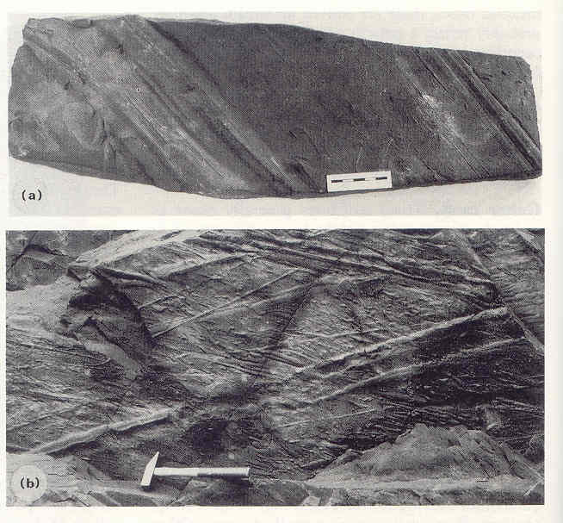
obično se pojavljuju u skupinama i paralelno su poredani
česti su na donjim sl. plohama u turbiditnim slojevima, ali mogu nastati i na poplavnim ravnicama i drugdje
korisni su indikator paleostruja
Preuzeto iz 4
Tragovi vučenja.

Slide 21
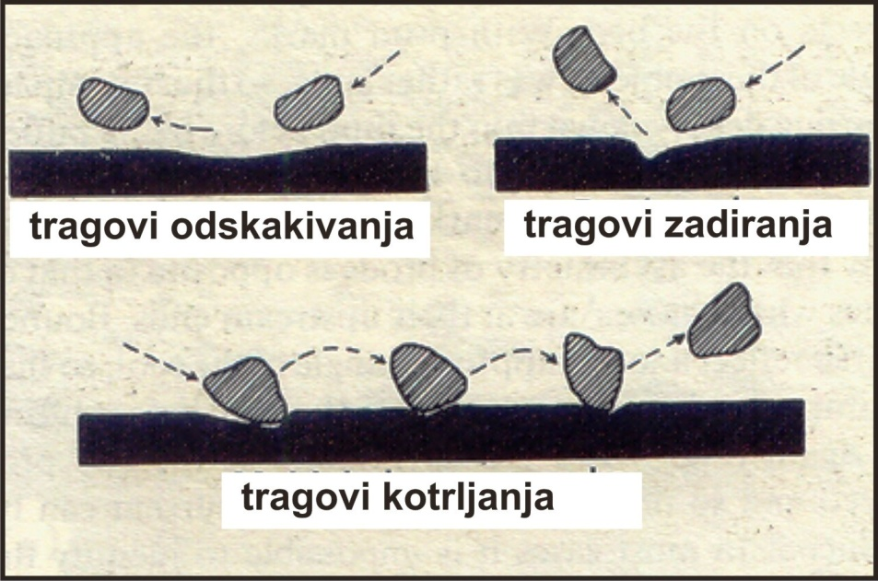
TRAGOVI UDARANJA (IMPACT MARKS)
rezultat međudjelovanja objekata koje nosi vodena struja i površine sedimenta
objekt koji radi tragove najčešće je valutica ili fosil
česti su na donjim sl. plohama turbiditnih slojeva
obzirom na vrstu kontakta razlikujemo:
  tragovi zadiranja (prod marks)
  tragovi odskakivanja (bounce marks)
  tragovi kotrljanja (skip marks)
Shematski prikaz postanka
raznih tragova udaranja.

Slide 22
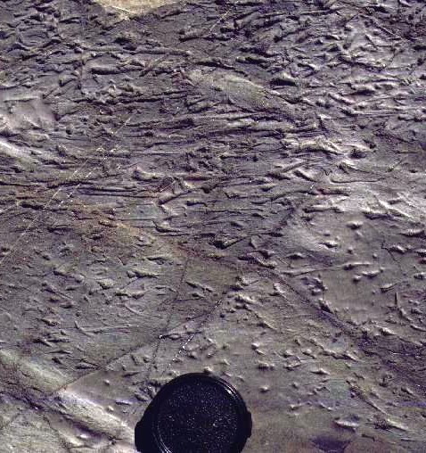
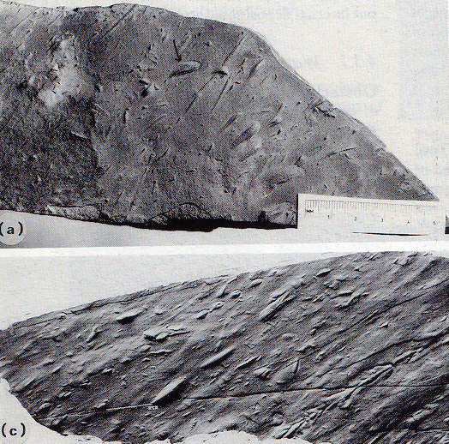
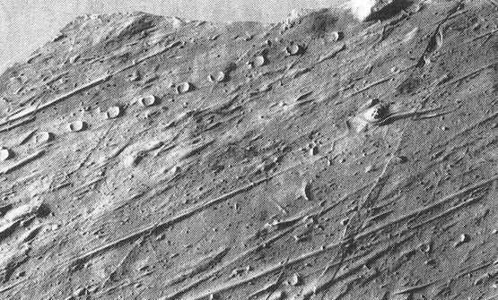
tragovi odskakivanja
tragovi zadiranja
Preuzeto iz 4
Preuzeto iz 4
razni tragovi
udaranja
Preuzeto iz 4

Slide 23
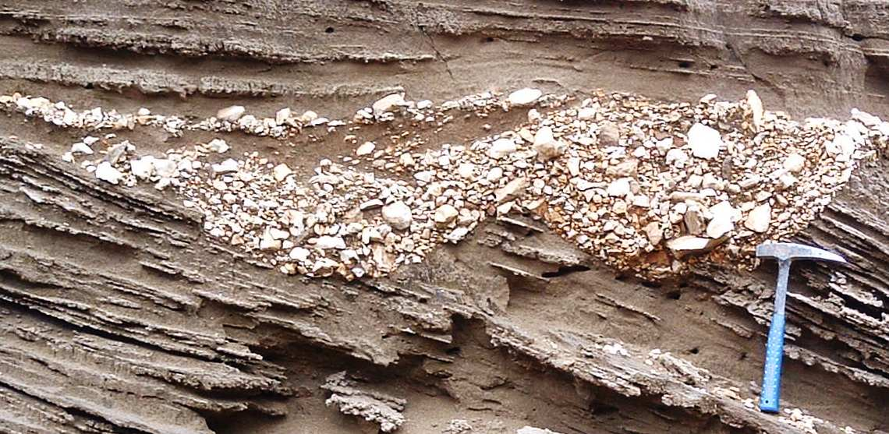
EROZIJSKI KANALI
režu slojne plohe i lamine u podinskim sedimentima
generalno su ispunjeni krupnijim sedimentom nego njihovi lateralni ekvivalenti
često su putevi za transport vode i sedimenta kroz duži vremenski period
dobri su pokazatelji pravca paleotransporta
Erozijski kanali u kvartarnim pijescima ispunjeni vapnenačkim kršjem. Otok Mljet.

Slide 24
pojavljuju se u gotovo svim okolišima
metarsko - kilometarskih dimenzija
najčešći su u fluvijalnim i deltnim okolišima
Preuzeto iz 4
Preuzeto iz 4
Primjeri erozijskih kanala velikih dimenzija.

